Slide 1
PADLET
Tutorial per corso formazione “Applicazioni per la didattica” a.s. 2017/2018 tutor Piva Mariagrazia

Slide 2
Padlet è una Applicazione Web che consente di raccogliere facilmente in un’unica pagina online, contenuti multimediali da pubblicare e condividere .
E’ una vera e propria“bacheca virtuale” sulla quale possiamo caricare e posizionare dove vogliamo qualsiasi tipo di file: immagini, pdf, video o links per accedere a siti o ad altri servizi online condivisibili.
Il primo vantaggio è la facilità di utilizzo, perché con un semplice doppio click si apre la finestra contestuale per procedere con l’inserimento del nostro post e dei rispettivi allegati (oppure si può utilizzare la procedura di trascinamento del file , dal nostro PC alla “bacheca”).

Slide 3
Padlet offre differenti opzioni di visualizzazione e condivisione: si può rendere privato il nostro Padlet, pubblico, o protetto con una password. Si può condividere il link e permettere a chi accede di inserire il proprio post oppure si possono abilitare delle persone specifiche tramite a-mail e indicare un moderatore che avrà la possibilità non solo di visualizzare e modificare i contenuti del Wall ma anche quella di approvare le modifiche apportate dagli altri collaboratori. Queste diverse possibilità rendono interessante l'uso di Padlet nella didattica perché consentono di creare gruppi di studenti che lavorino in modalità collaborativa e online su un progetto.

Slide 4
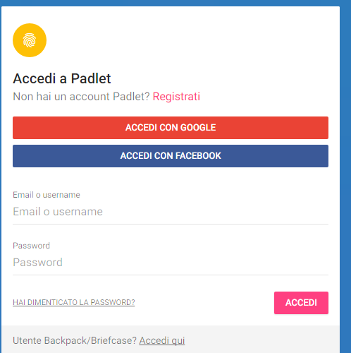
L’utilizzo è semplice e intuitivo:
Accedere al sito https://it.padlet.com/ e procedere con la registrazione

Slide 5
“Benvenuto” nella bacheca, che suddivide in spazi specifici sia l’elenco dei Padlet già creati sia tutto quello che è stato inserito: collaboratori, files, collegamenti … inoltre in Attività sono raggruppate le informazioni riguardanti l’avvenuto inserimento di post.
Clicca sul pulsante “crea nuovo padlet”

Slide 6
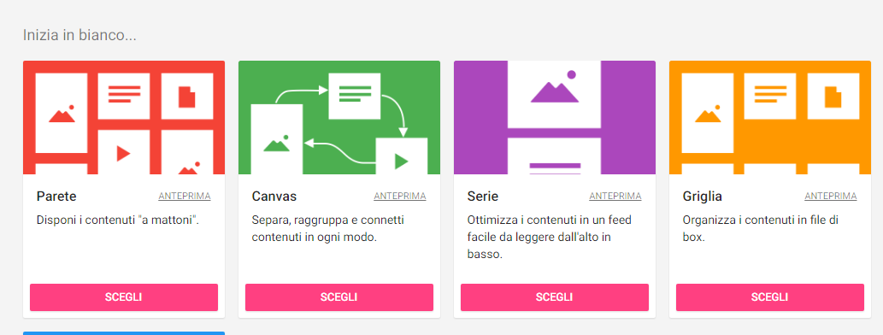
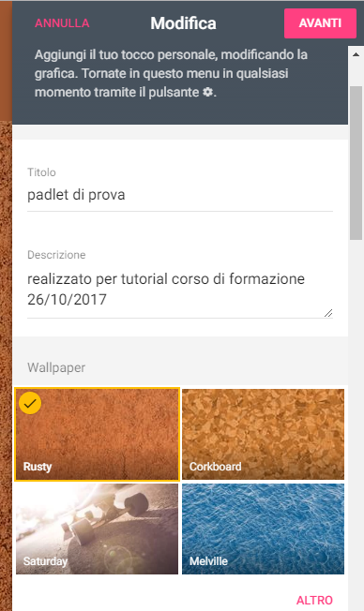
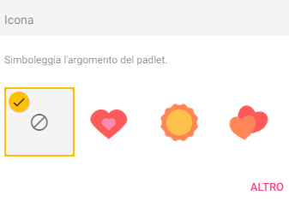
Selezionare la modalità per organizzare i post: se clicchi su “Anteprima” potrai visualizzare e scegliere la modalità che meglio si presta ad organizzare i tuoi contenuti
Si apre il tuo padlet: avrà un titolo di defoult che potrai cambiare digitando il tuo titolo nella finestra a destra. Potrai aggiungere una breve descrizione del tuo padlet. Scorrendo verso il basso potrai scegliere il “wallpaper”, ovvero lo sfondo: scorrere l’elenco dei diversi motivi proposti e cliccare su quello preferito. Se clicchi su Altro si aprirà una nuova finestra con altri sfondi e avrai la possibilità di aggiungere una tua immagine. In ogni momento, semplicemente cliccando in alto su Modifica, potrai cambiare il wallaper, il titolo e la descrizione . Potrai abbinare un’icona al tuo padlet che si collocherà a sinistra. Scorrendo ancora, apparirà l’indirizzo del padlet.

Slide 7
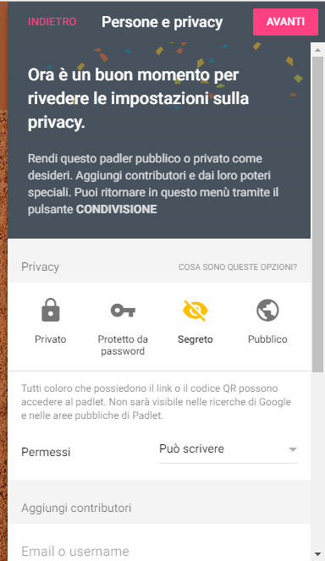
Cliccando su AVANTI potrò scegliere le impostazioni per la privacy:
Privato
Protetto da password
Segreto
Pubblico
Puoi aggiungere i nominativi di chi potrà collaborare
o modificare il tuo padlet.

Slide 8
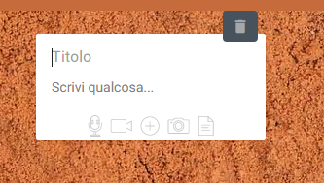
Clicca su AVANTI e siamo pronti per inserire i post
Doppio click e inseriamo in libertà
La prima riga del post è per il titolo, mentre poi posso inserire una breve descrizione dei contenuti. Il simbolo del cestino mi consente di eliminare il post.

Slide 9
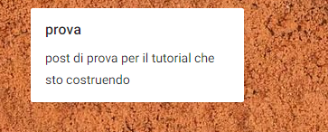
I simboli in basso al post indicano le diverse opzioni per gli allegati:
1- collegamento a qualsiasi link (siti, servizi online, video)
2- caricamento di files (word, pdf, mp3…) con la procedura di upload
3- inserimento di foto istantanea da webcam
L’utente che ha i permessi di inserire i post non potrà più modificarli o eliminarli dopo essere uscito dal Padlet, mentre l’Amministratore potrà intervenire su tutti i post in ogni momento.

Slide 10
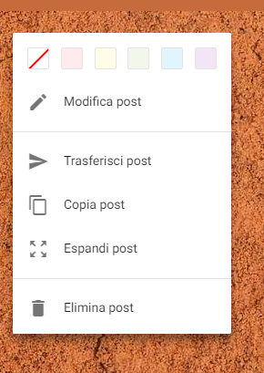
Una volta inseriti i contenuti, in alto a destra del post,
compariranno tre simboli:
1-una matita che consente di apportare
modifiche al post
2- cestino, per eliminare il post
3- tre puntini per altre azioni
Se vorrai rivedere o modificare qualche impostazione, clicca sulla rotella in alto a destra o sui puntini. Avrai a disposizione tutte le opzioni precedentemente presentate: potrai cambiare il formato, il titolo, copiare il padlet, condividere ecc.

